Slide 1



Slide 2


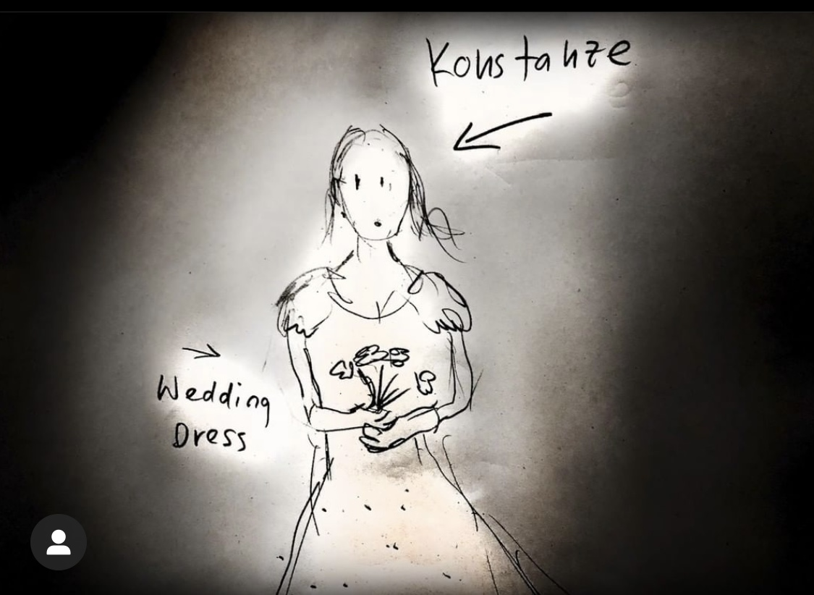
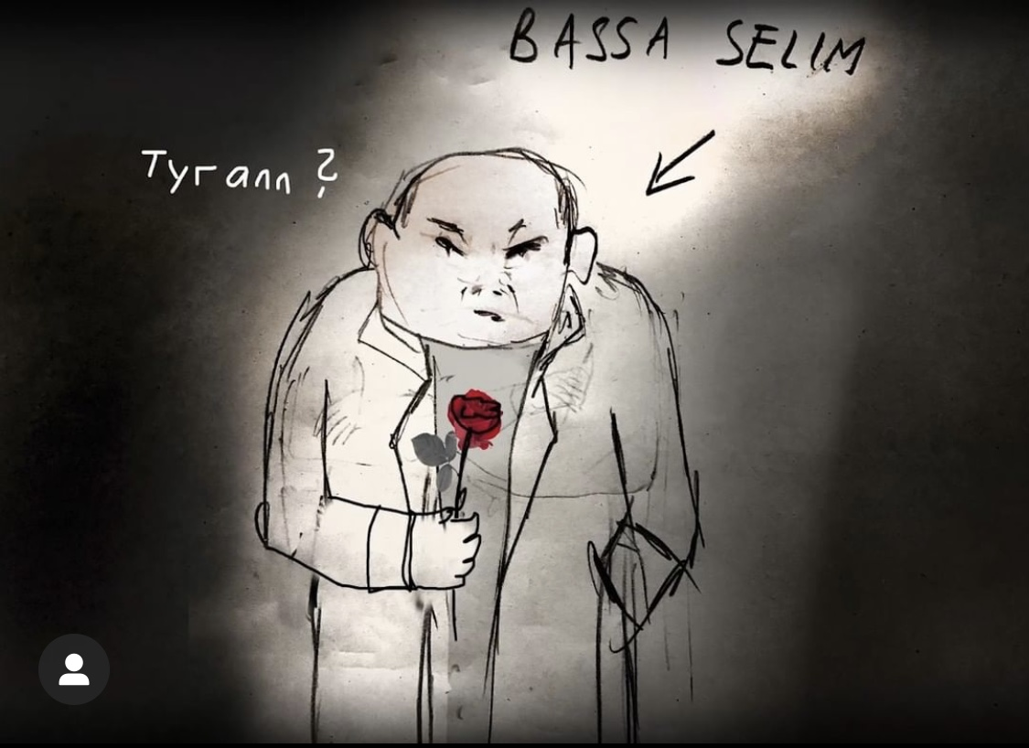



Slide 3
后宫绑架事件：贝尔蒙特与莫扎特的爱情奋斗
贝尔蒙特的故事在莫扎特的歌剧《后宫诱拐》中被描绘为一段经历重重考验的爱情故事，最终实现幸福。贝尔蒙特面临土耳其帕夏的嫉妒和暴力威胁，与此同时，莫扎特本人也在现实生活中与父亲的反对和未来岳母的顽固抗争中挣扎。如果莫扎特娶了韦伯小姐，他可能面临贫困，这对他来说是一种极其悲惨的前景。通过绑架情节，骑士和音乐家一同实现了他们的爱情，占有了他们的康斯坦兹，象征着他们婚姻幸福的预兆。
莫扎特与贝尔蒙特之间的命运相似性在处理绑架主题时起到了决定性的作用，贝尔蒙特的角色成为莫扎特创作中最具个性和表现力的角色之一。他将贝尔蒙特塑造为真正的第一男高音角色，如果这种声音配备适当的音色和音域，它将呈现出艺术和自然中最甜美的旋律，代表着男子气概的绽放和对婚姻结合的美德之爱。
然而，情人并不是歌剧中唯一反映莫扎特个人形象的角色。贝尔蒙特和另一角色共享了莫扎特的特质，尽管他们在戏剧性和音乐性上形成了鲜明对比。令人惊讶的是，野蛮而嗜血的奥斯明也在某种程度上代表了莫扎特自己。在接到创作《后宫诱拐》的委托时，莫扎特的婚姻困境已经不再是他的主要担忧，他全心投入到即将到来的幸福中，并渴望创作一部民族歌剧。
奥斯明这个角色是一个有趣的小丑形象，如果不是在舞台上而是穿着帕夏或土耳其官员的服装，他可能不会那么有趣。他对执行死刑的热爱就像我们对音乐的热爱一样，但他的残忍想法和对康斯坦兹的女仆金发女郎的兴趣，使他成为一个优秀的歌剧小丑角色。尽管奥斯明被描绘为一个有缺陷的喜剧人物，但他的音乐才能使他的形象变得生动有趣。
莫扎特通过这部作品展现了他对人性的深刻理解，将贝尔蒙特和奥斯明这两个看似截然不同的角色联系起来，展现了他在音乐和戏剧创作上的天赋和幽默感。通过这种方式，莫扎特不仅讲述了一个爱情故事，也反映了他个人的情感世界和对社会的观察
舞台动作与音乐的互动：女性的抉择
在《诱拐》中，莫扎特不仅仅是将布雷茨纳的寓言音乐化，而是将角色置于特定的心理状态之中。他关注的焦点不在于简单的故事情节，而在于那些被命运置于极端境遇中人们复杂的内心世界。在配乐中，他为教科书式的简单情节提供了可信且现实的心理和情感背景。特别是，他对五位歌唱角色的内心冲突表现出浓厚的兴趣，并且对第六位只有台词的角色的内心冲突也表现出间接的兴趣，因为这种冲突的情感特别容易融入他音乐的非连续和辩证结构中。
莫扎特在音乐中将所有角色共有的爱情冲突解释为一种内部复杂的情感冲突，而不仅仅是一个简单的道德问题，并存在巨大的性欲对立力量，与教科书宣扬的单一面向的道德之爱形成对抗。换言之，莫扎特的音乐穿透了道德的坚固外表，提供了对角色内心冲突的真实洞察：女性对其欧洲伴侣的感情并非如外界看似那样明确而固定。两个相似的、几乎平行的三角关系变得可见，显示情妇和女仆在各自的土耳其情人手中明显处于困境，并且在道德、美德与情欲、生命情感之间的冲突中。因此，莫扎特改变了曲目的主要焦点，通过音乐的象征和启示性的结果讲述故事，从而改变了对决定的看法。
女性的内心决定并未直接表达：她们最终决定与欧洲情人在一起。由于女性们事先做出了这一决定，巴萨后来的慈悲行为因此被赋予了不同的含义：这似乎是一个被拒绝并正在利用这一机会的男人的明显反应。巴萨的明智结语对极度失望的奥斯明说：“任何不能通过善行赢得人心的人都必须被排除。”巴萨知道他拥有康斯坦泽的心，尽管他最初对康斯坦泽的期望并未完全落空，但最终他输给了她。贝尔蒙特的归来标志着康斯坦泽回归了她以前的生活，一个井然有序的存在。这可能听起来奇怪，但至少对这两位女性来说，逃离巴萨的监护同时也意味着回归正常、有序、社会认可的生活，并决定扮演指定的欧洲妻子角色。
这一切都是对情感自由、对性欲力量的自由流动的探索。康斯坦泽与巴萨的联系是不可能的、不可想象的，是一种真正的乌托邦，打破所有社会障碍的爱情关系，这当然只能发生在家庭以外的地方。
康斯坦泽的情绪爆发和在酷刑咏叹调中的“歇斯底里”反应表明，巴萨的不断催促触动了她内心深处，可能超过了她愿意承认的程度。性冲突不仅在仆人层面上进行，其方式比在严肃夫妻间的谨慎沟通更为明显和公开。在第二幕的开场，金发女郎和奥斯明之间的情感和解展示了跨越谦虚和美德界限的可能性，金发女郎暗示如果奥斯明对她更加殷勤，她不会反对以更温柔、更欧洲的方式回应他的爱意。莫扎特的音乐以温柔的音调支持金发女郎的戏弄。
莫扎特后期的歌剧显示了音乐中发生的奇怪的色情反运动，他似乎总是对那些不可想象的、社会上无法实现的配对特别感兴趣，这些超越阶级和文化的情感连接在莫扎特的音乐中找到了表达，虽然这些配对与社会现实相矛盾。莫扎特在这部看似无害的音乐剧中体现了他对人性的真实看法，他的音乐塑造了鲜活的人物形象，甚至给予了没有血缘关系的角色以生命。通过在音乐中展示人物的决定和行动背后的情感过程，莫扎特提高了情节的可信度，他的作品中的人物塑造达到了极高的人性化水平，让我们能够在身心上认同。在莫扎特的音乐中，尽管存在内在矛盾，人性仍然表现为一个整体，情感和表达的统一得以保持。

Slide 4





